Slide 1
20200822 예진
SALES DISTRIBUTION

Slide 2
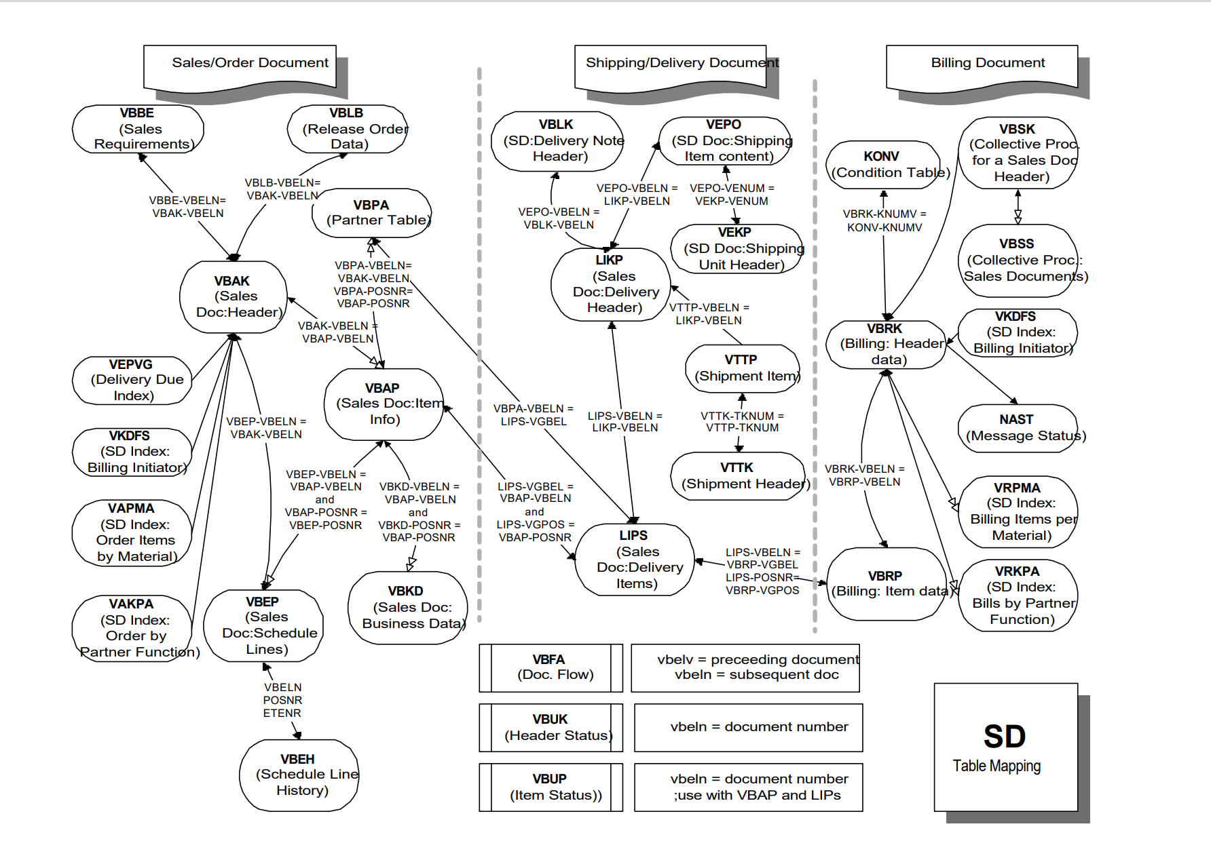

Slide 3
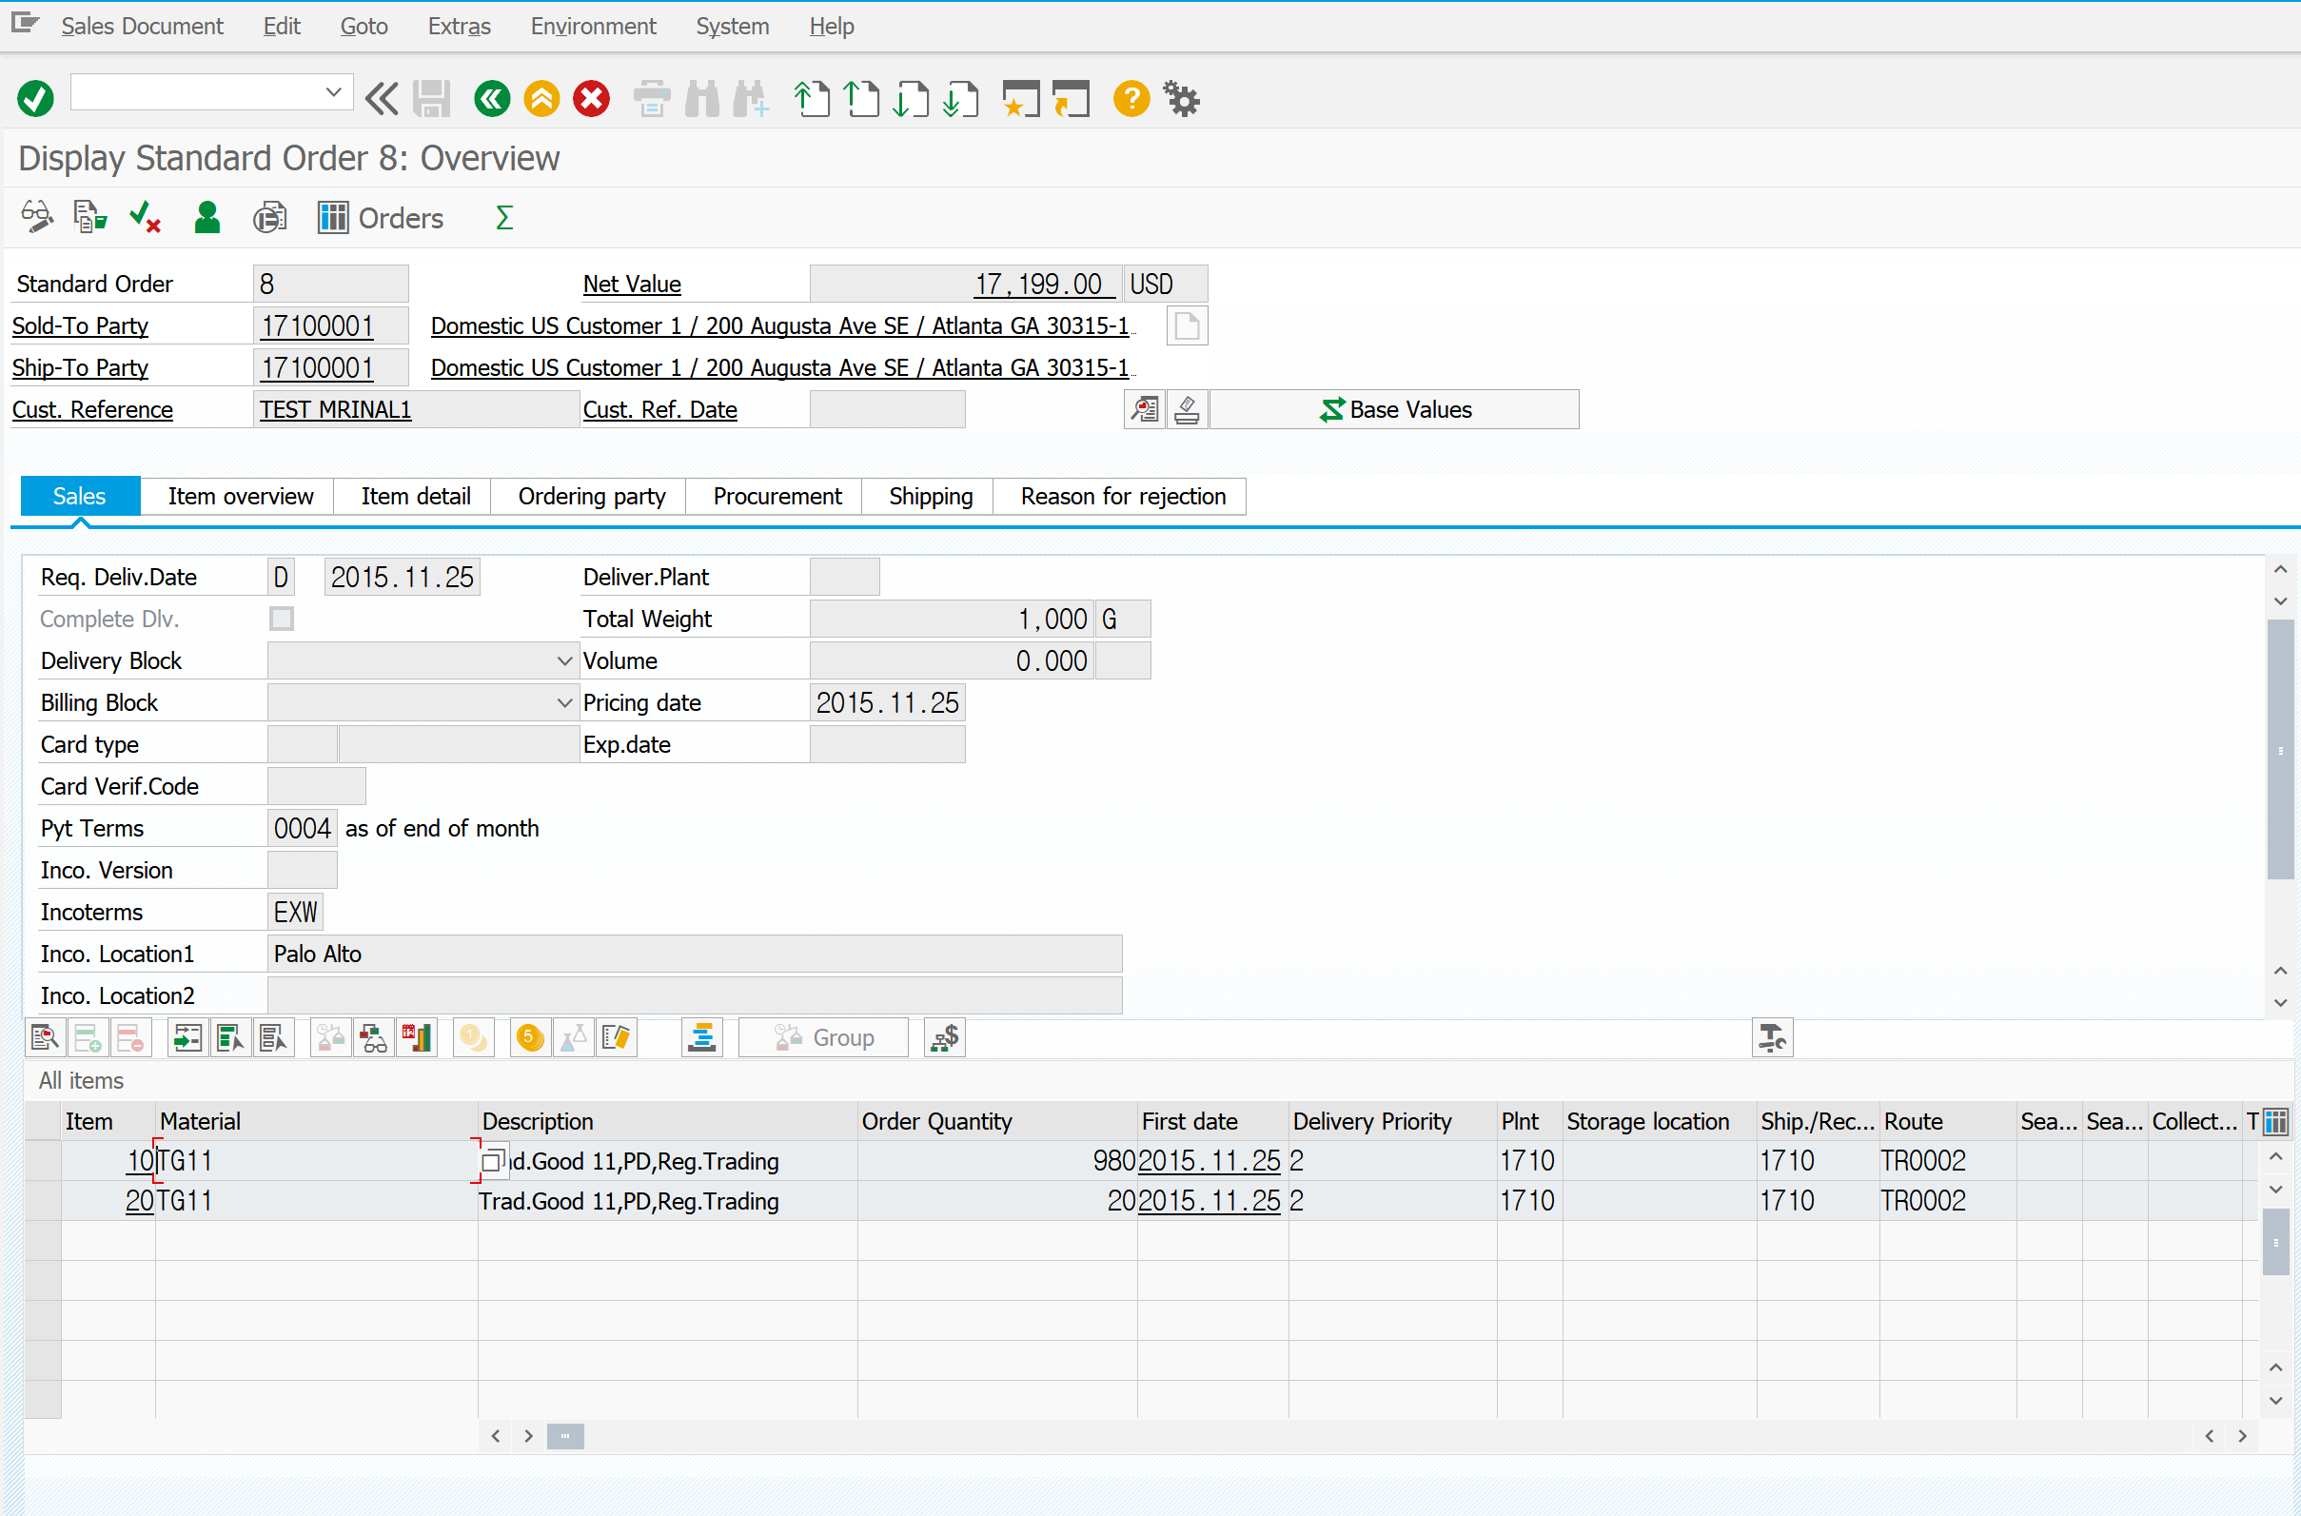
OVERVIEW
HEADER 정보와 ITEM 정보를 담고 있는 화면
+ VA03
= STANDARD ORDER 8
USER 가 SALES ORDER 생성시 입력하는 정보
= 누구에게 어떤 자재를 몇 개를 언제까지
SOLD TO
MATERIAL
ORDER QUANTITY
REQ. DELIV.DATE
+ SALES ORDER 생성 시 POP UP 창이 생성
= SALES ORDER 생성 시 SALES AREA는 필수 조건이기 때문
= 가격이나 계정 등을 자동 결정해야하기 때문
요청 날짜
요청 날짜
+ CUST. REFERENCE
= PURCHASING 에서 UNIQUE한 기준이 됨
ITEM : KEY
+ ITEM
= ERP에서 자재 구분 기준
+ 입력 정보 입력 시
= MATERIAL 의 DESCRIPTION 등의 내역과
REQ.DELIV.DATE 자동 계산
= 이때 물자가 배송되는 정확한 날짜 X

Slide 4
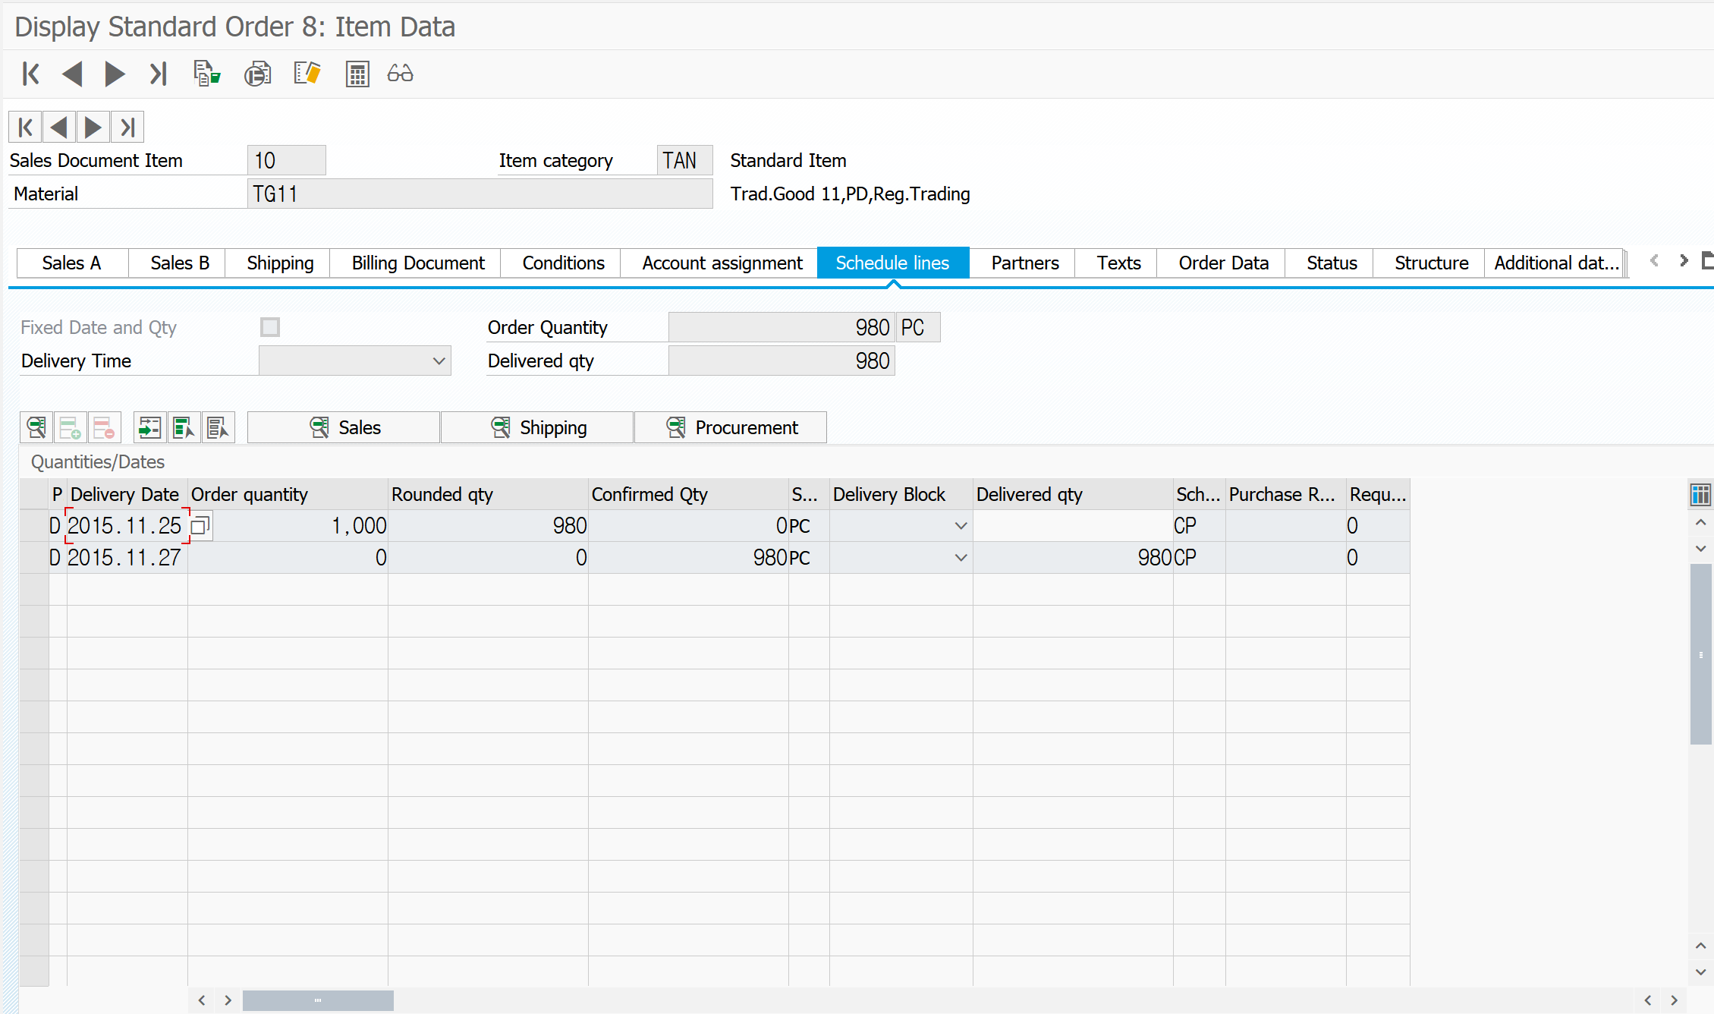
OVERVIEW
HEADER 정보와 ITEM 정보를 담고 있는 화면
USER가 요청한 수량
= 11월 25일 에 요청한 수량 1000개는 확정된 수량이 0
= 해당 수량이 유통될 수 있는11월 27일로 확정

Slide 5
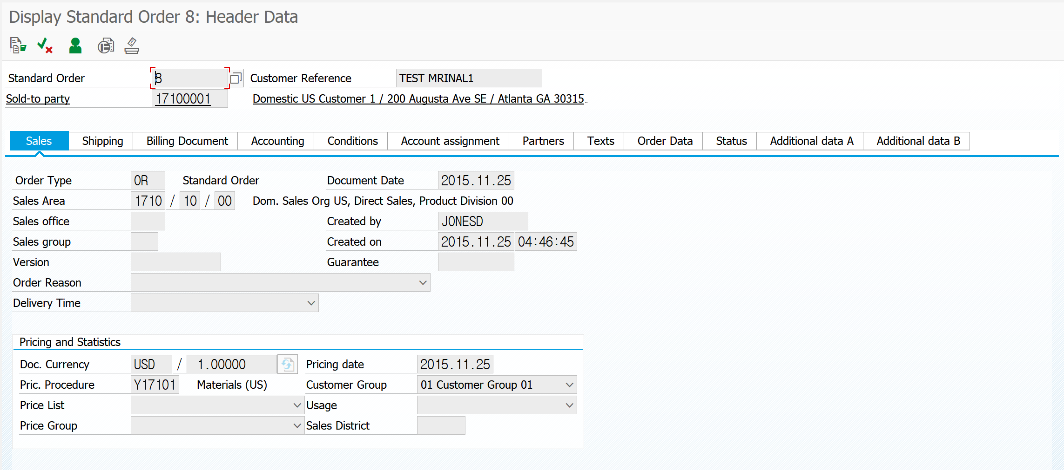
SALES STANDARD ORDER
HEADER DATA
DOCUMENT DATE
= 계약 일자
= 변경 O
CREATED ON
= 생성 일자 ( SALES DOCUMENT )
= 변경 X ( LOGIC 내에서 처리 )
SALES AREA
SALES ORGANIZATION | 영업조직
DISTRIBUTION CHANNEL | 유통채널
DIVISION | 제품군
SALES OFFICE | 영업소
SALES GROUP | 영업 그룹

Slide 6
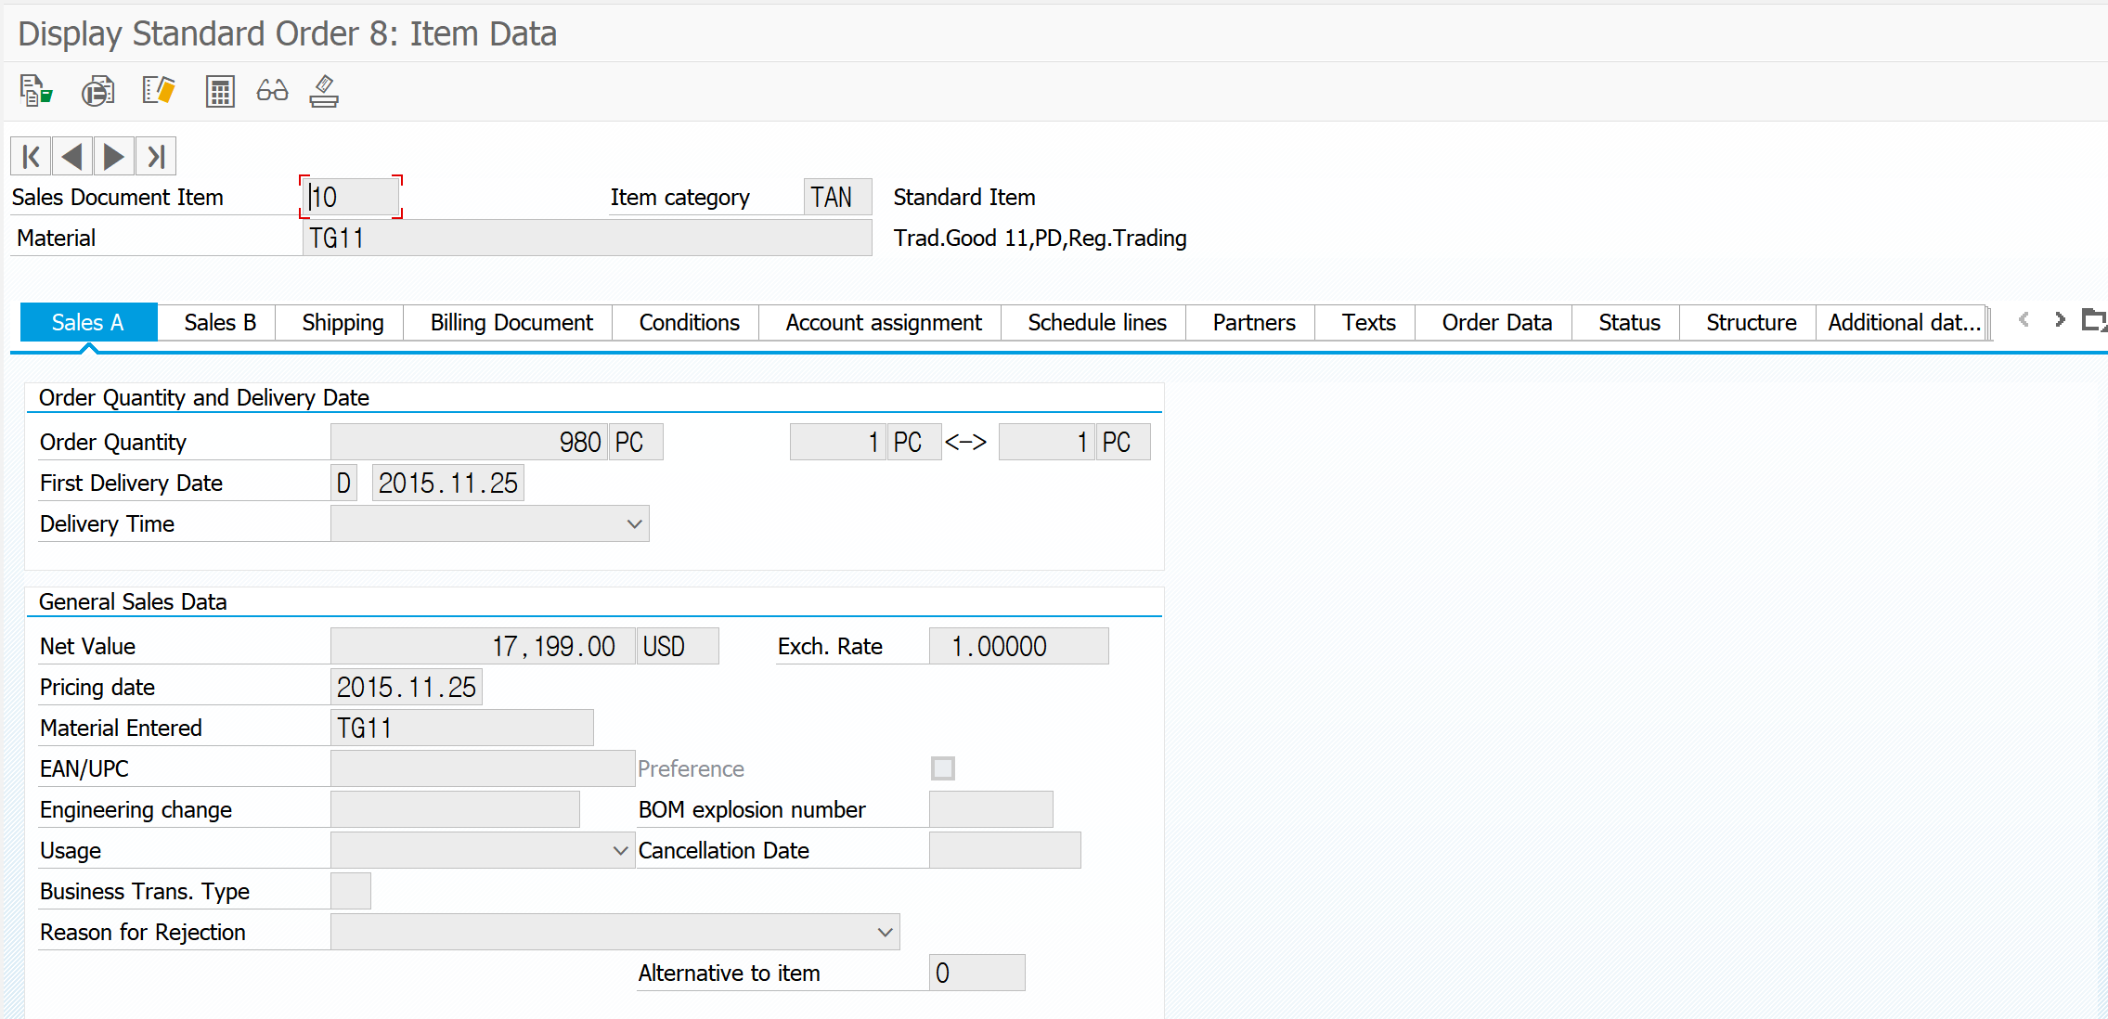
SALES STANDARD ORDER
ITEM DATA
ITEM DATA
= ITEM NUMBER : 10 | TAN : STANDARD ITEM
STANDARD ORDER NUMBER
SALES DOCUMENT ITEM
= 주문한 METERIAL
ORDER QUANTITY
= 주문 수량
FIRST DELIVERY DATE
= 요청일
NET VALUE
= 가격 결정
PRICING DATE
= 가격 결정 날짜

Slide 7
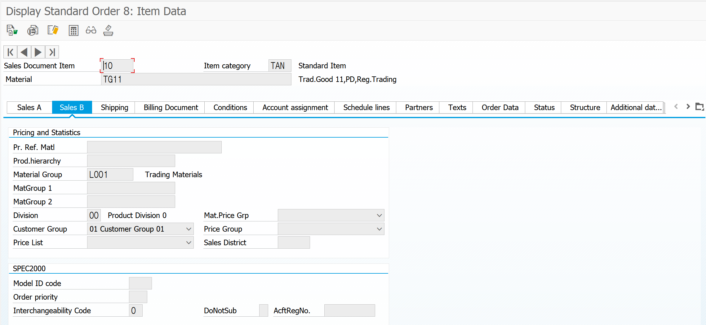
SALES STANDARD ORDER
ITEM DATA
DISPLAY DOCUMENT FLOW
DIVISION
= SALES AREA 의 DIVISION

Slide 8
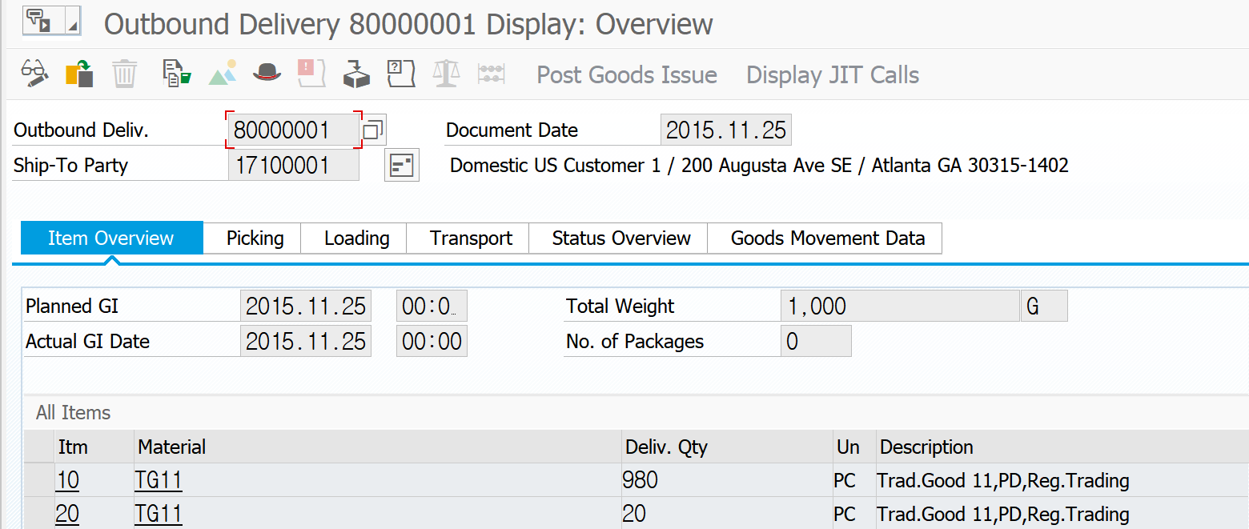
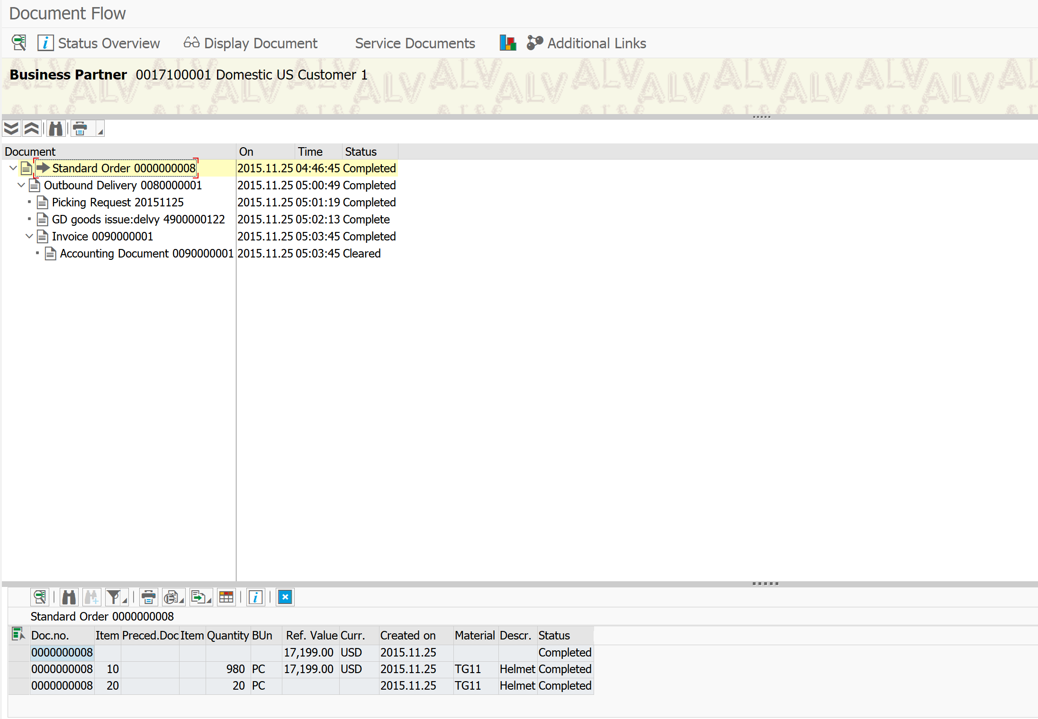
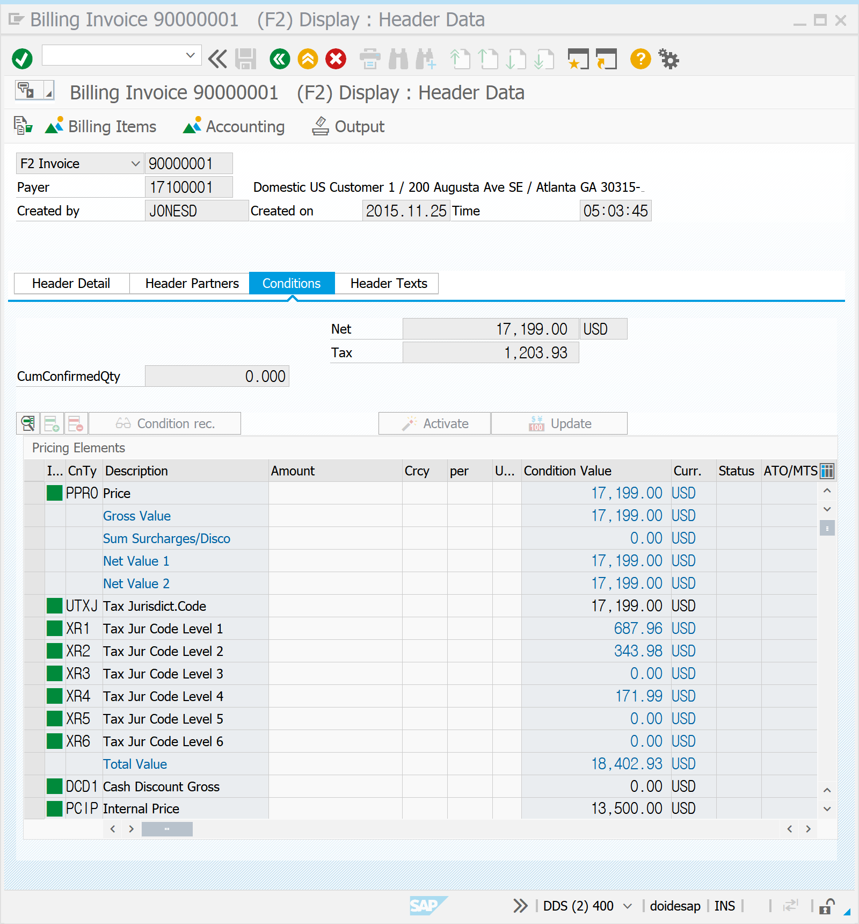
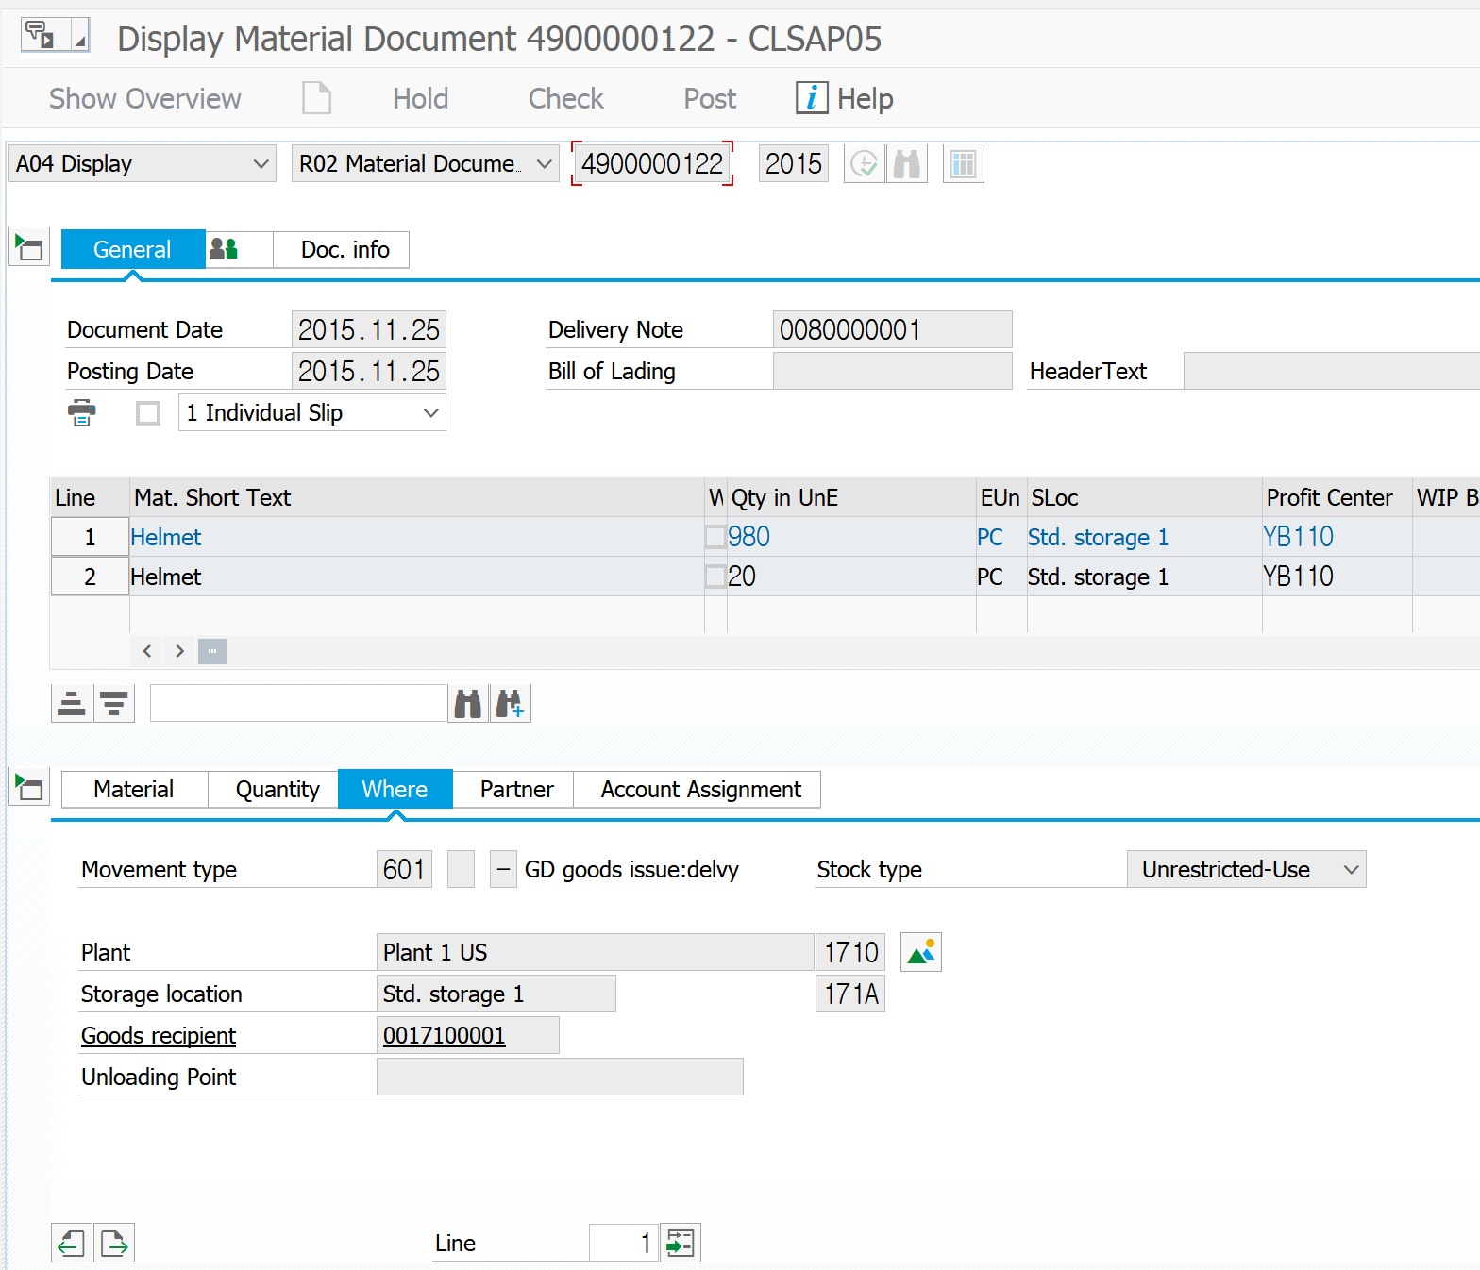
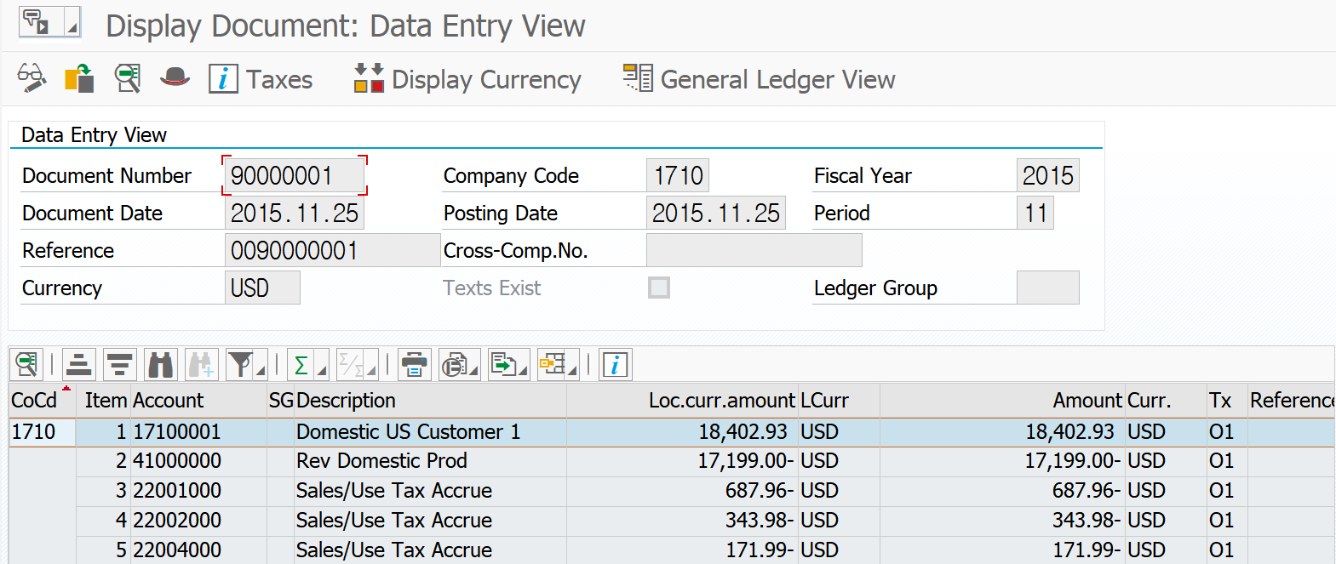
DOCUMENT FLOW
DELIVERY DOCUMENT
MATERIAL DOCUMENT
BILLING DOCUMENT
FI DOCUMENT

Slide 9
DOCUMENT FLOW
DELIVERY DOCUMENT
VA01
= PURCHASE ORDER

Slide 10
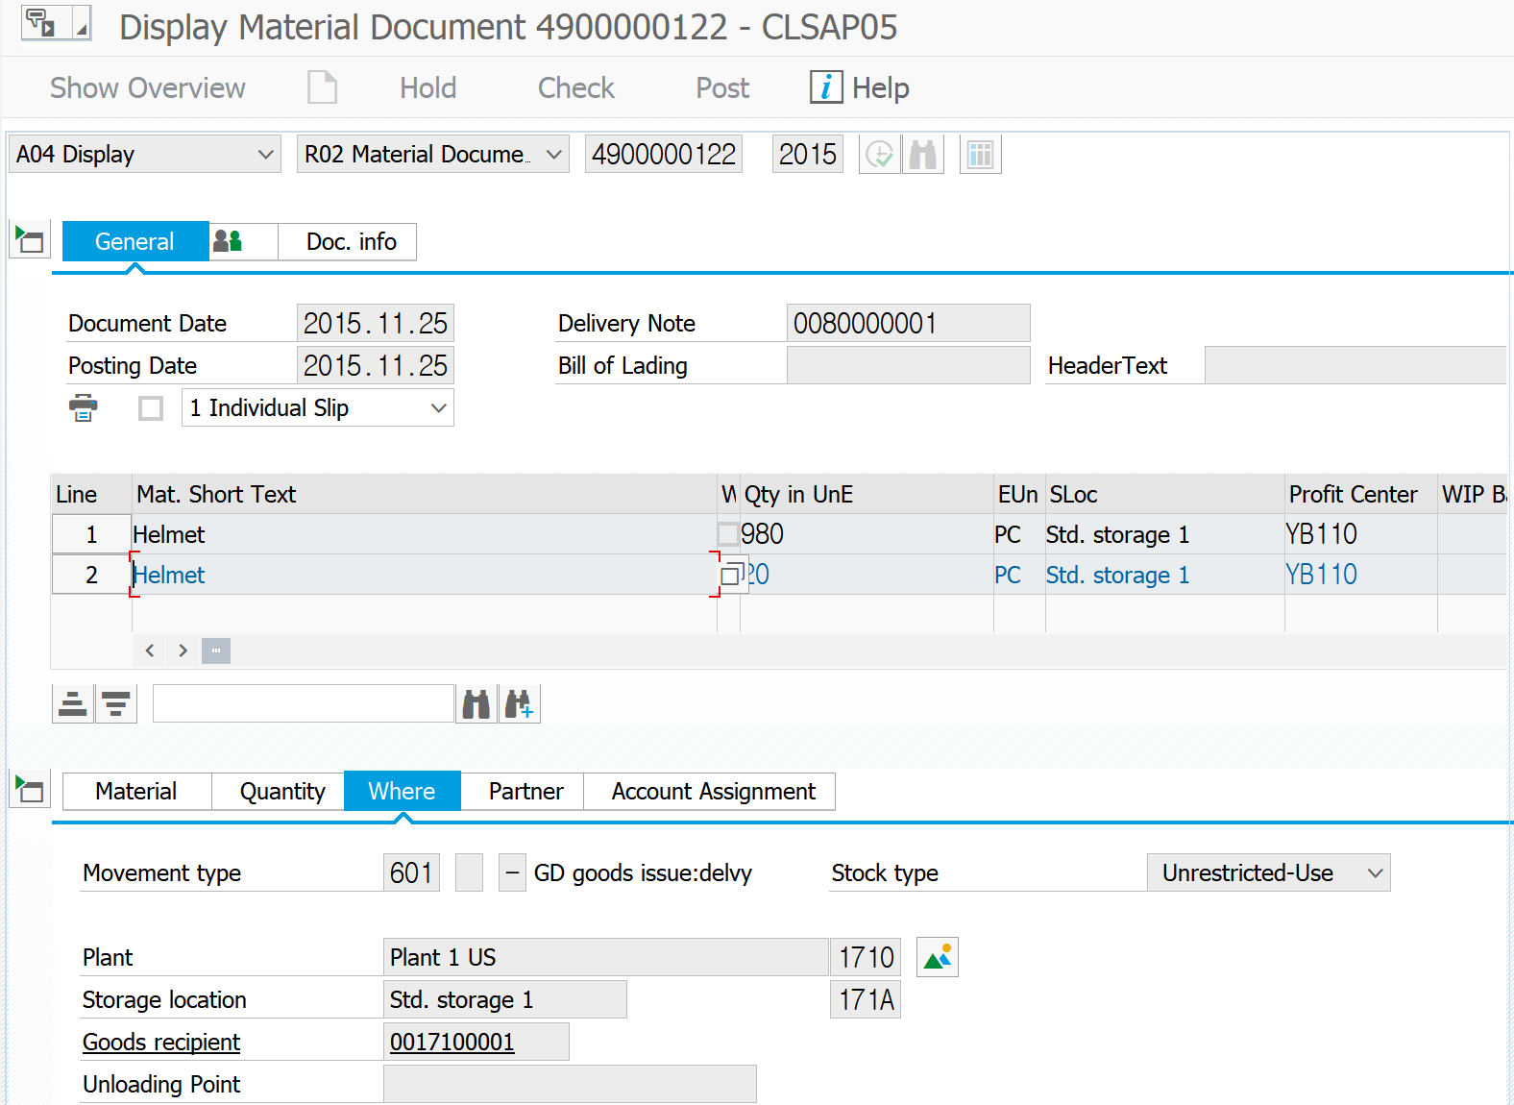
DOCUMENT FLOW
MATERIAL DOCUMENT
VL01N
= 출고 전기 수행

Slide 11
DOCUMENT FLOW
BILLING DOCUMENT & FI DOCUMENT
CONDITION TYPE
= BILLLING에서 CONDITION TYPE 별로 계정 NUMBER MAPPING
VF01
= 출하 및 운송 | 청구 | 생성 의 진행과정

